Slide 1
Postmoderní/Pozdně moderní rodina
a její charakteristiky

Slide 2
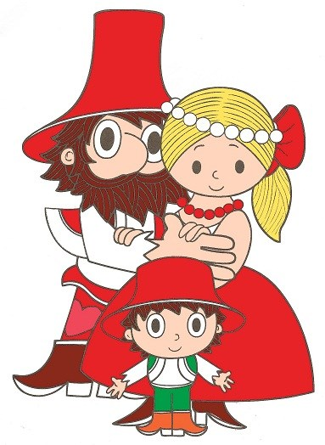
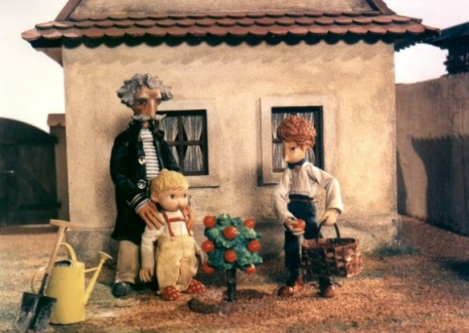
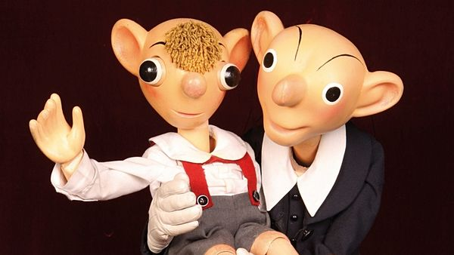
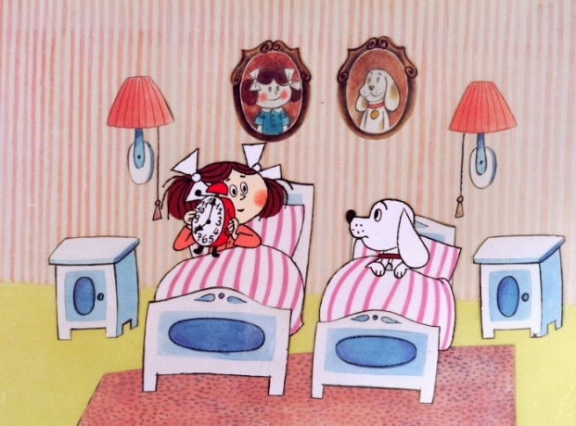
Nové rodinné formy
Puzzle rodiny
Jednorodičovské rodiny
Matrifokální rodiny
Homoparentální rodiny
Kohabitace
LAT

Slide 3
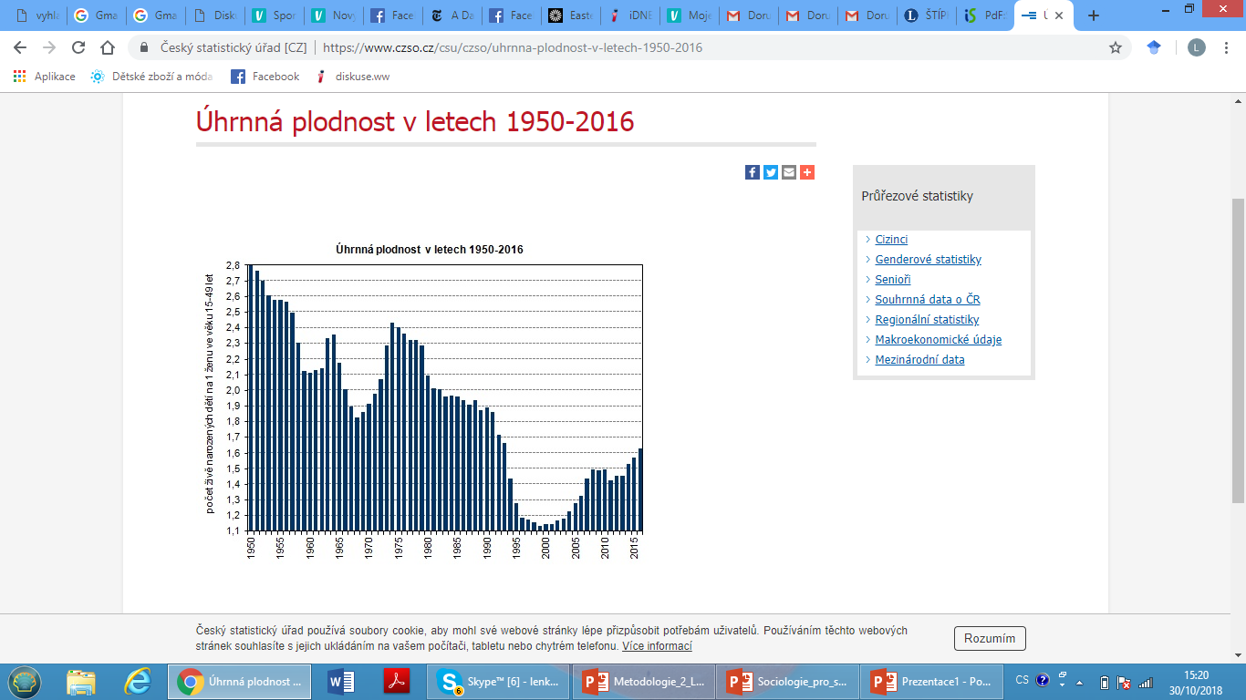

Slide 4
Vývoj sňatečnosti v ČR (1980 – 2013)

Slide 5
Hodnoty prvosňatečnosti v ČR
 | Muži | Ženy
1992 | 85 % | 92 %
2002 | 66 % | 72 %
2012 | 53 % | 61 %
2016 | 56 % | 64 %

Slide 6
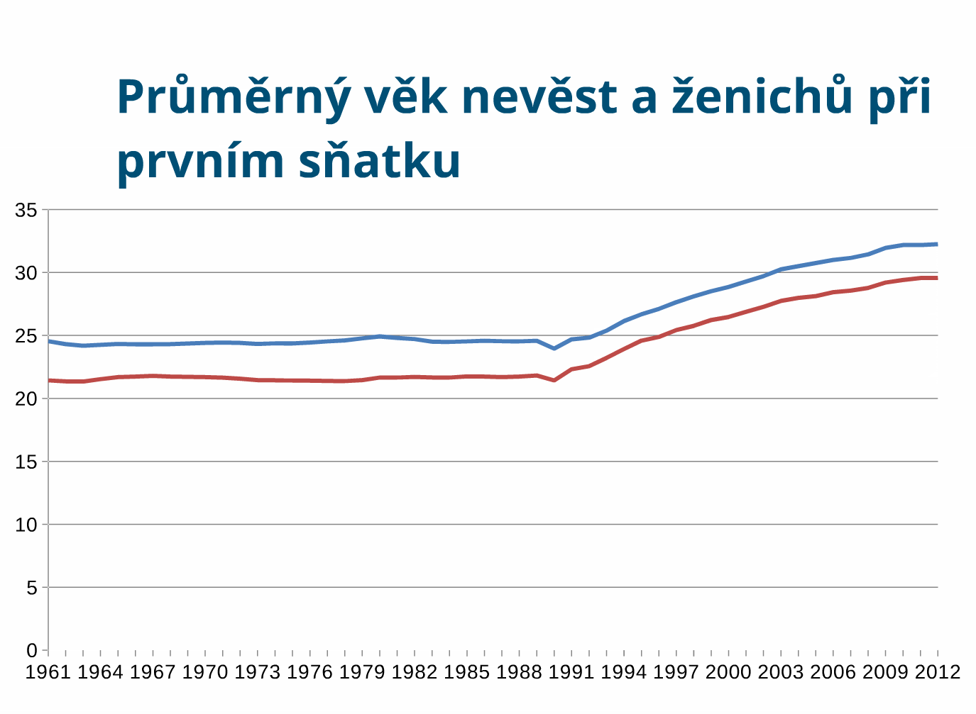

Slide 7
Průměrný věk vstupu do prvního manželství v ČR
1992 | 24, 8 | 22, 6
2002 | 29, 7 | 27, 3
2012 | 32, 3 | 29, 6
2016 | 32, 2 | 29,9

Slide 8
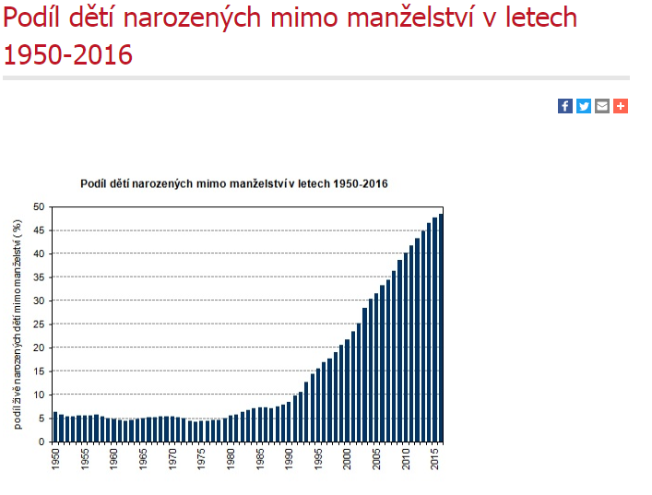

Slide 9
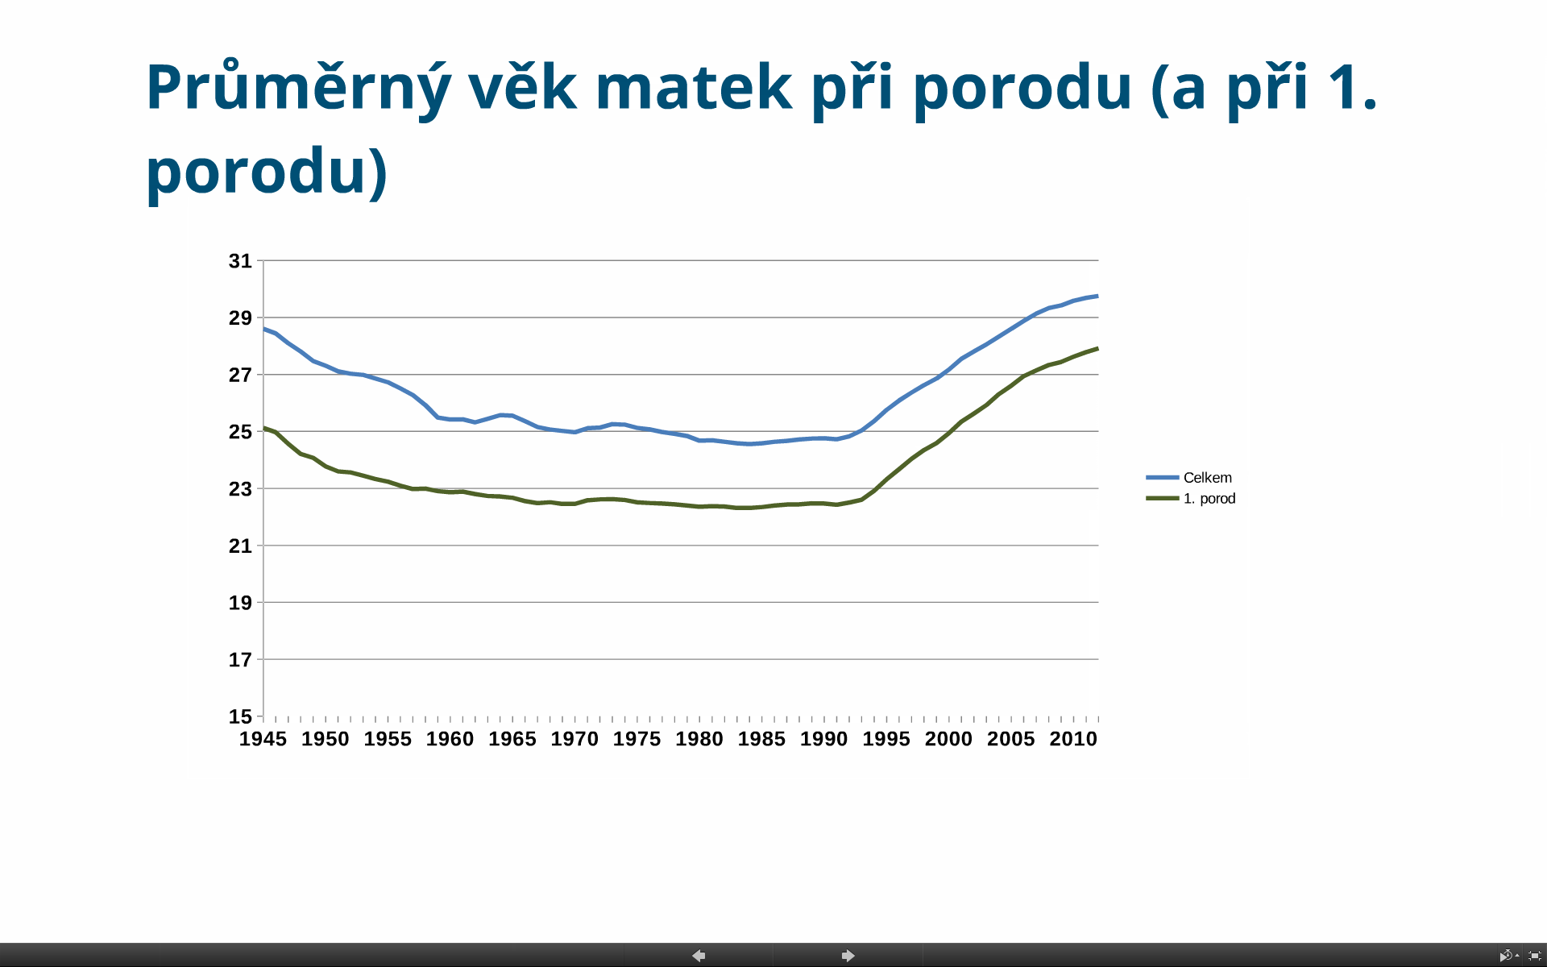

Slide 10
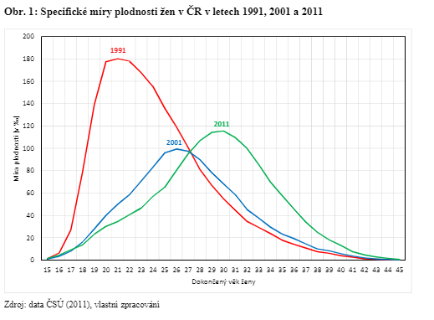

Slide 11
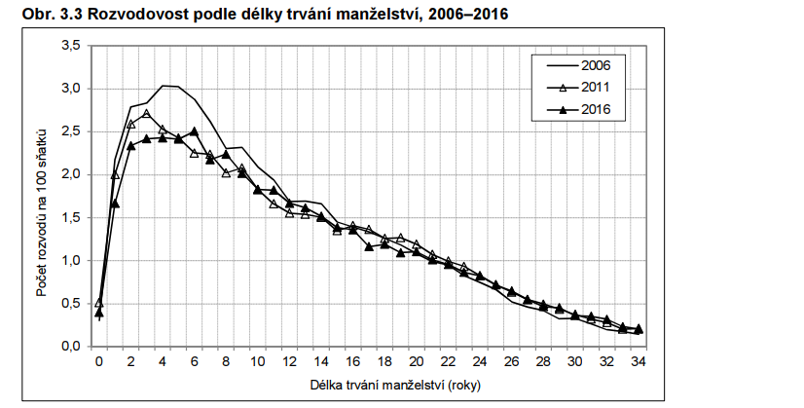

Slide 12
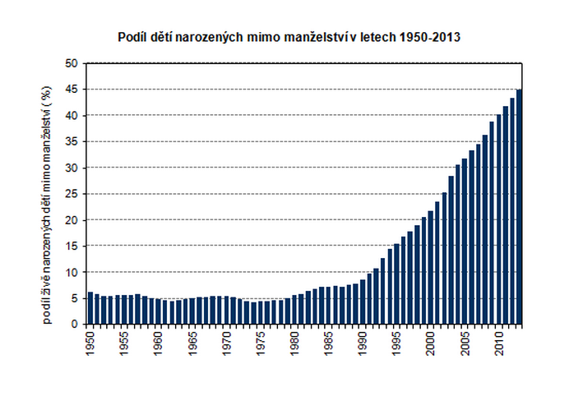

Slide 13
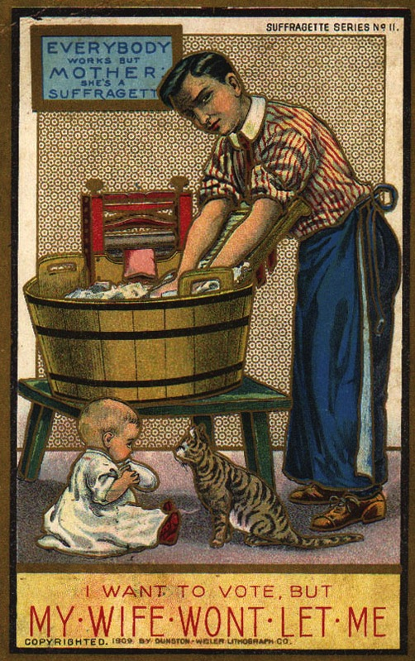
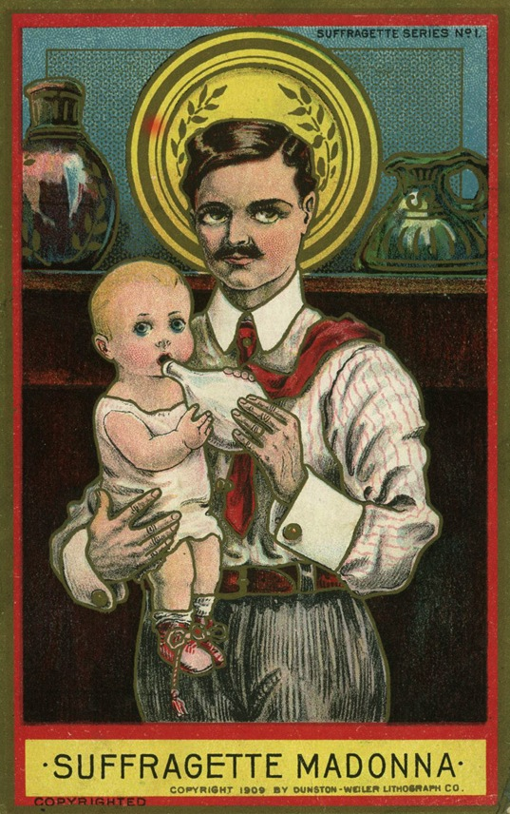
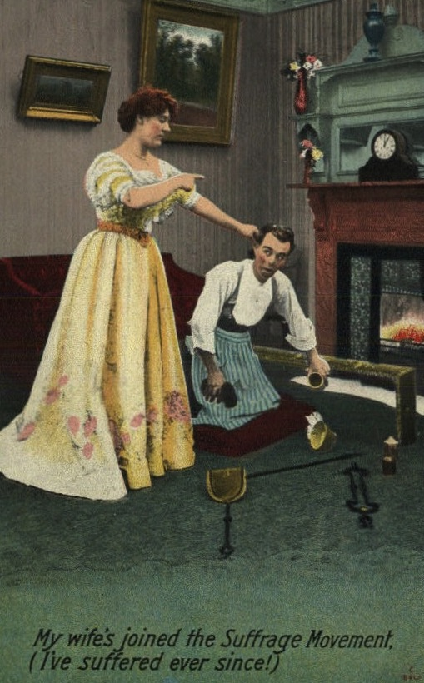
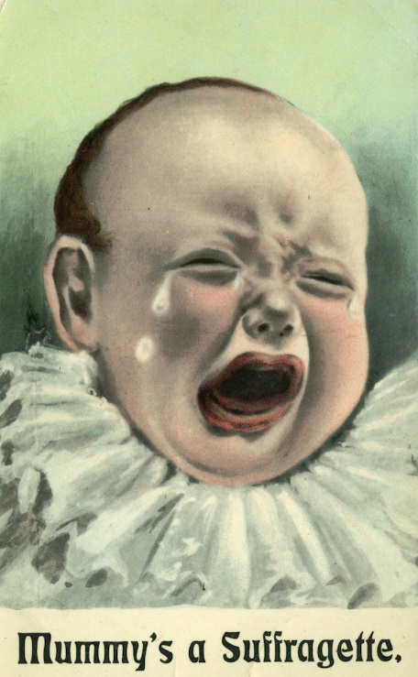
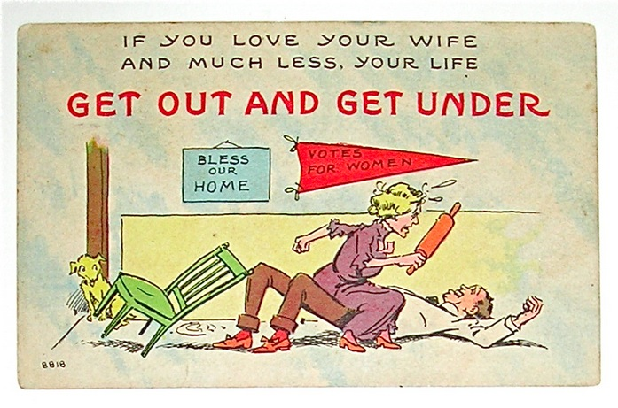
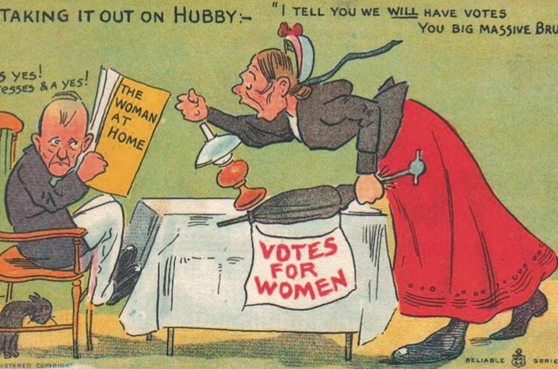

Slide 14
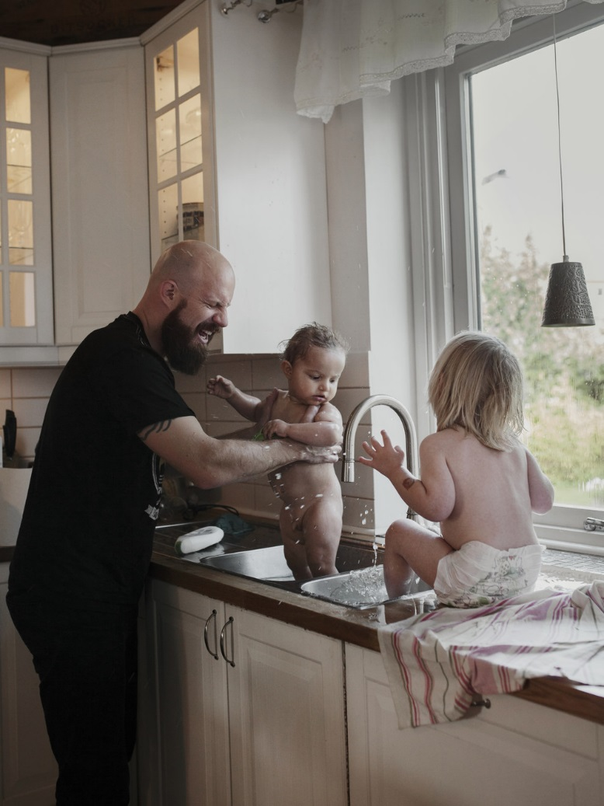
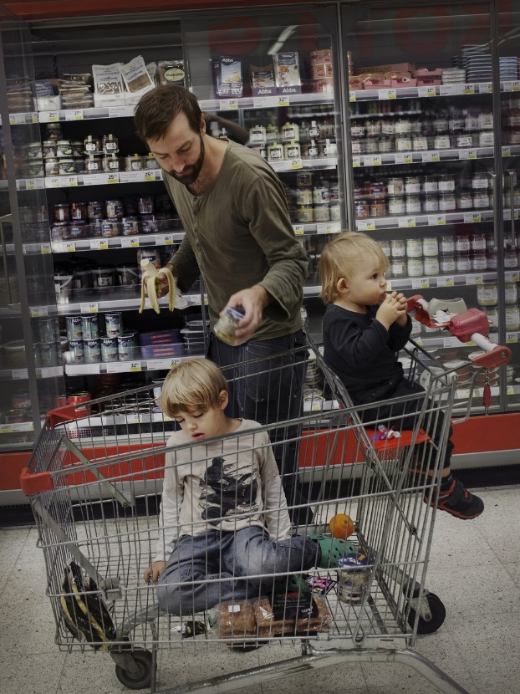
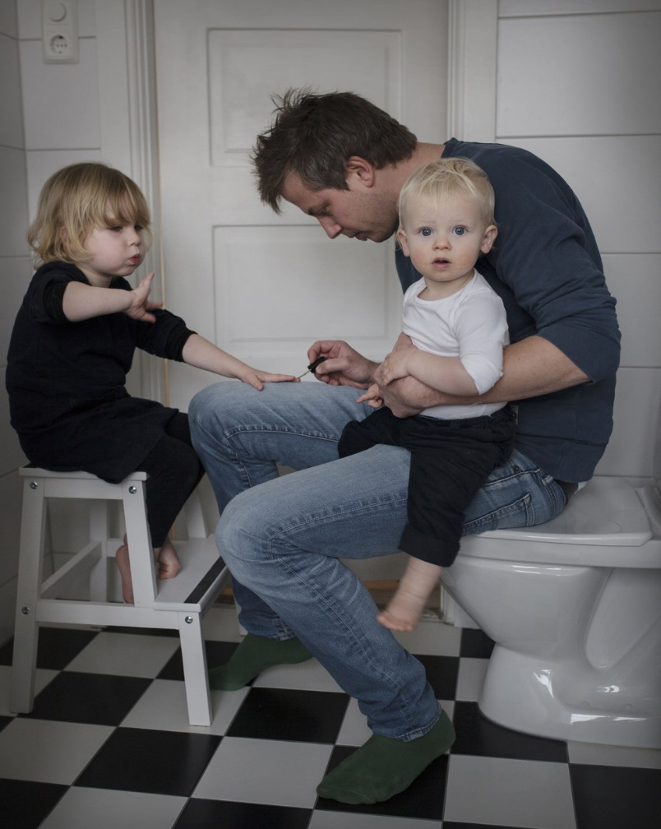
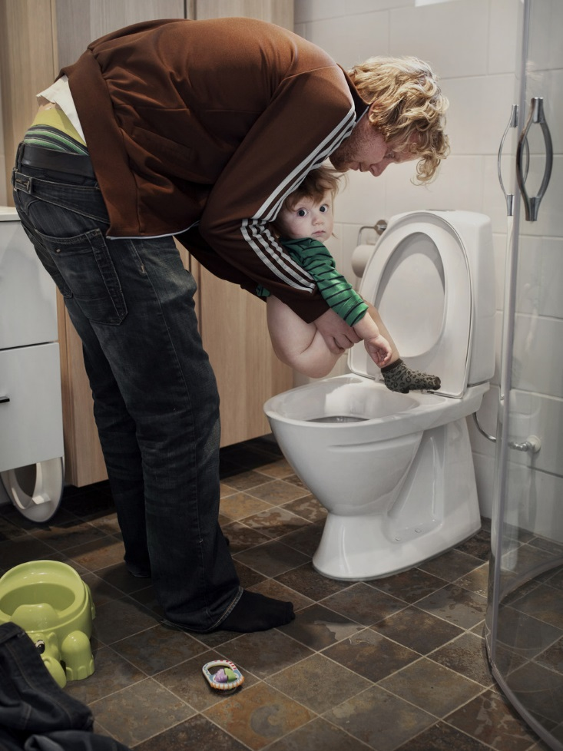
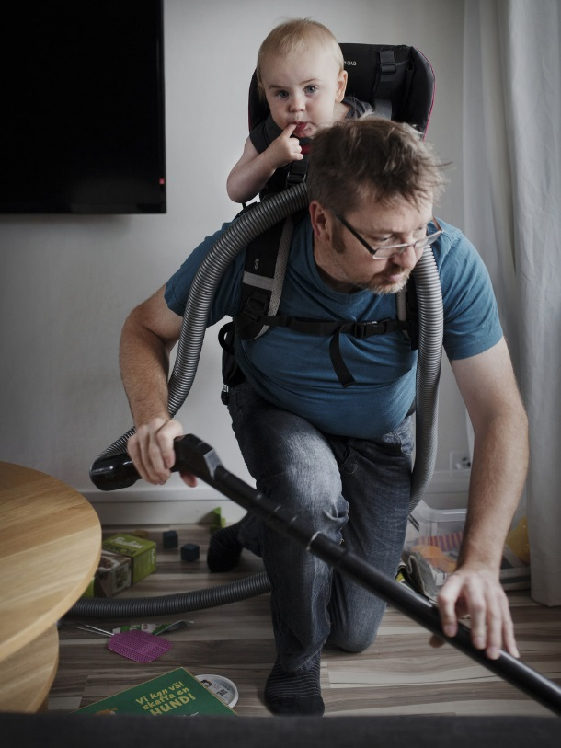
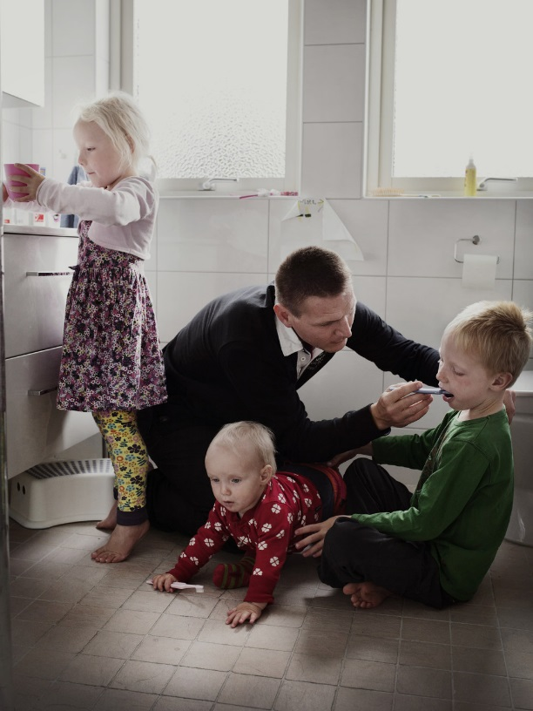
http://www.buzzfeed.com/lynzybilling/this-is-what-it-looks-like-when-men-are-allowed-to-take-60-d#.fmdX8rP3W

Slide 15
Je rodina v krizi?

Slide 16
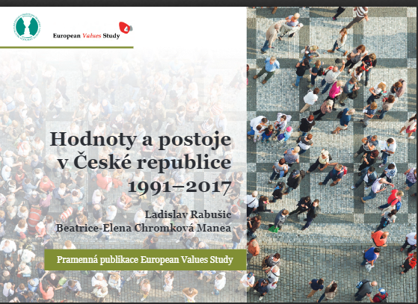

Slide 17
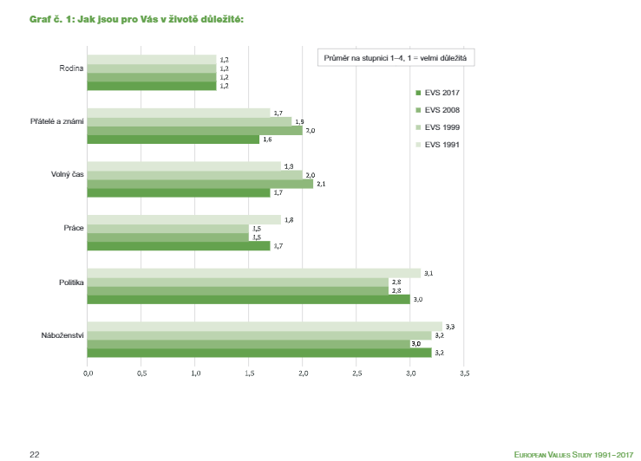

Slide 18
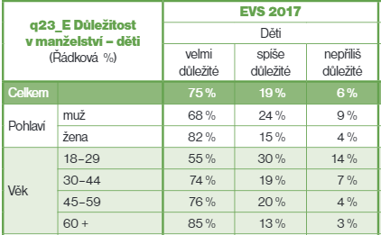
Jak jsou podle vás důležité pro manželství děti?

Slide 19
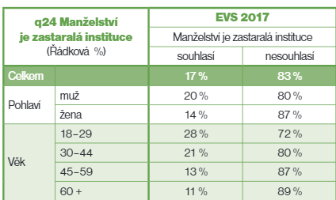
Souhlasíte, nebo nesouhlasíte s následujícím výrokem? „Manželství je zastaralá instituce.“

Slide 20
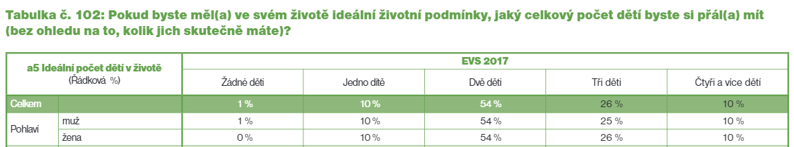

Slide 21
Sňatky 2016
V roce 2016 uzavřelo 9987 mužů své druhé manželství, 1025 mužů své třetí manželství, 125 své čtvrté nebo další manželství.
U žen to bylo 9611 druhé manželství, 1150 třetí a 155 čtvrté a další.

Slide 22
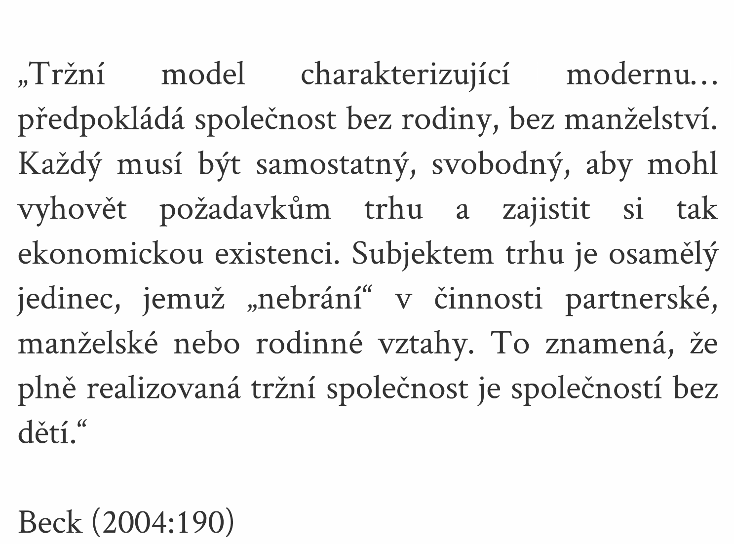

Slide 23
K dnešní krizi rodinného života
Individualistické hodnoty
Manželství se změnilo na pouhou smlouvu
Práce odvádí rodiče od dětí
Přílišná emancipace, vzpoura žen

Slide 24
I. A. Bláha, 1933

Slide 25
Úvaha o dnešních dívkách
„Dnešní mladé dámy jsou samý sport, kavárna, auto, kino a cigareta, ale vařečku berou do ruky obráceně…. Sportem zhrubly a pozbyly něžné ženskosti. Chodí dlouhými kroky, místo aby půvabně cupitaly.“

Slide 26
Z. Jirotka, 1941

